Slide 1
机械制图Ⅰ-2016半期考试
2016年11月24日

Slide 2
A卷

Slide 3
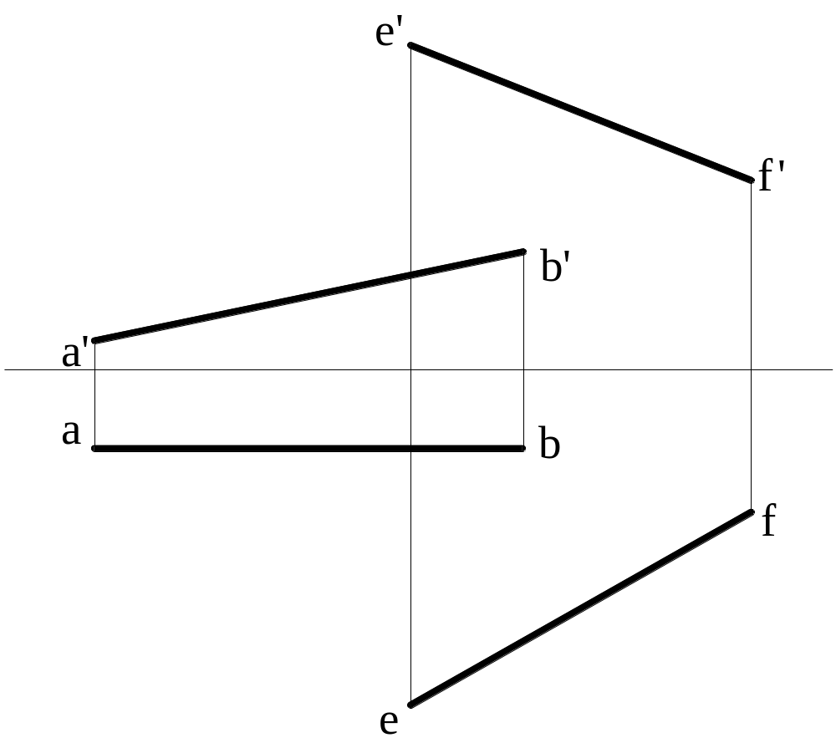
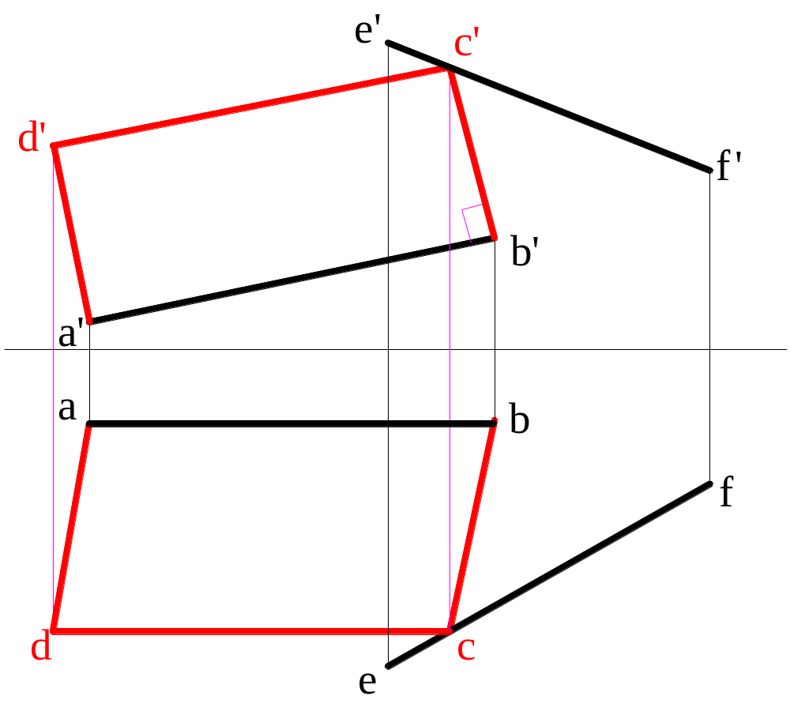
1.已知矩形ABCD的顶点C在EF上，完成矩形投影。(10分)

Slide 4
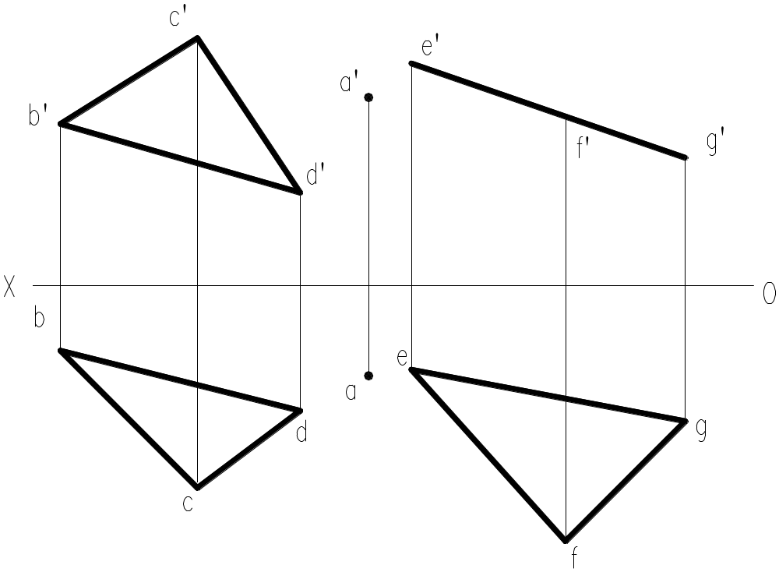
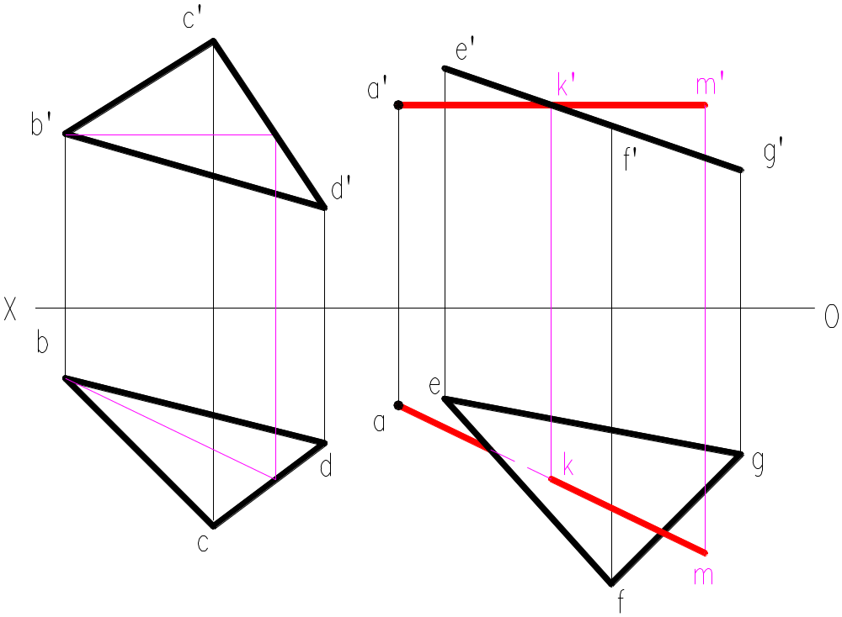
2.过点A作水平线AM与△BCD平行且与△EFG相交,求出交点K并判别可见性。(15分）

Slide 5
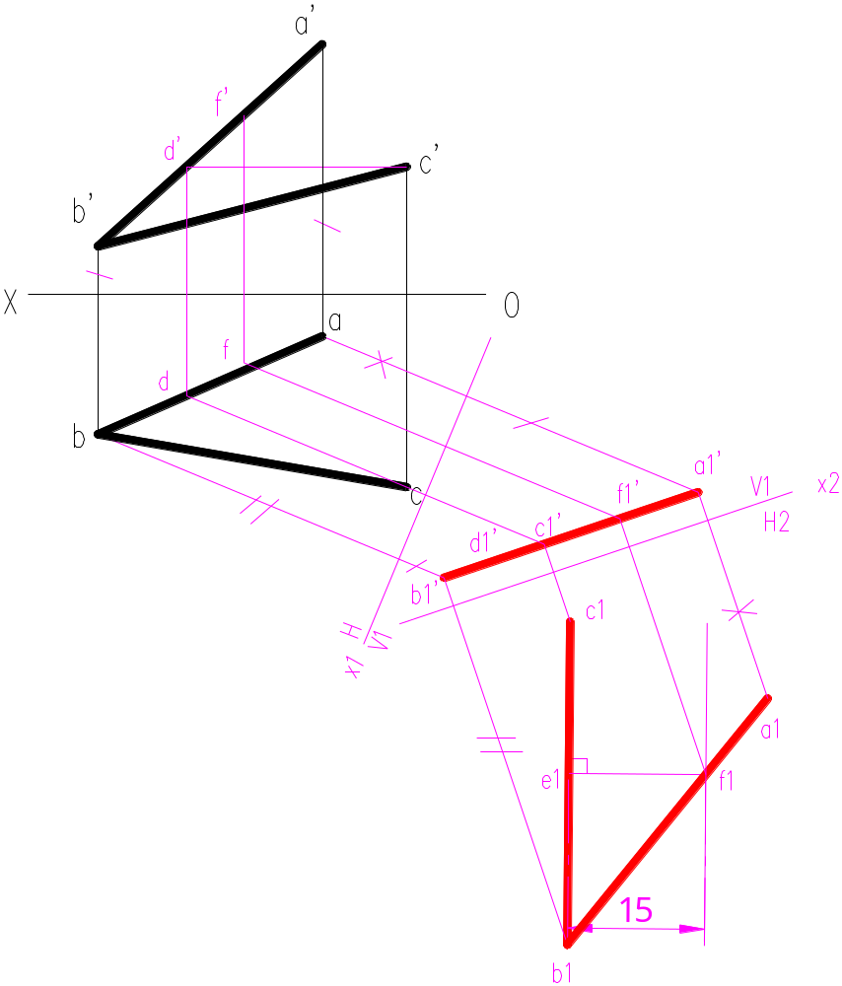
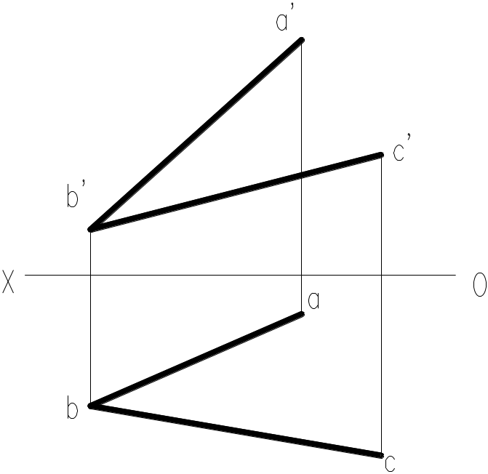
3.用换面法求AB边上F点的
投影，使F点到BC边的距离
为15毫米。(15分）

Slide 6
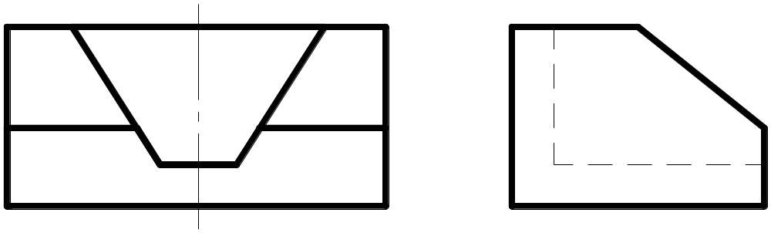
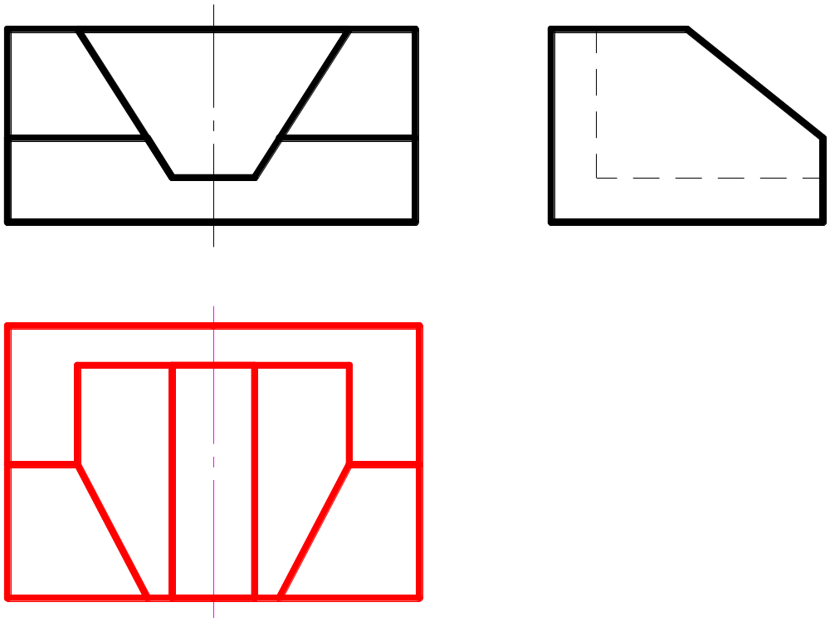
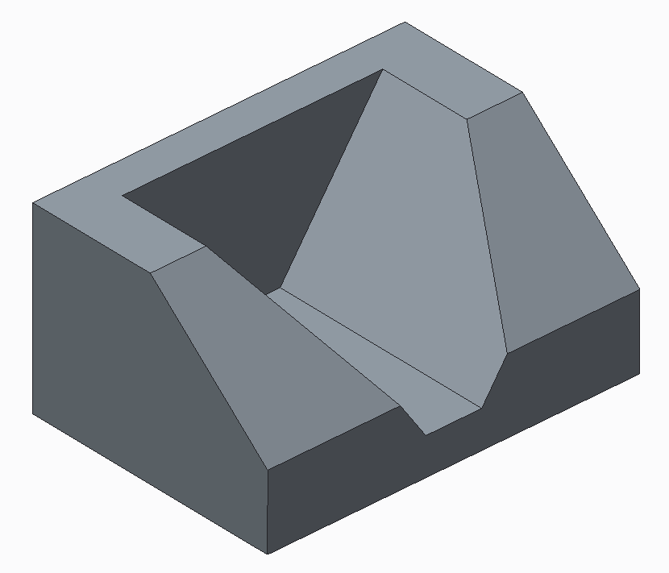
4.已知两个视图，补画第三视图。(20分）

Slide 7
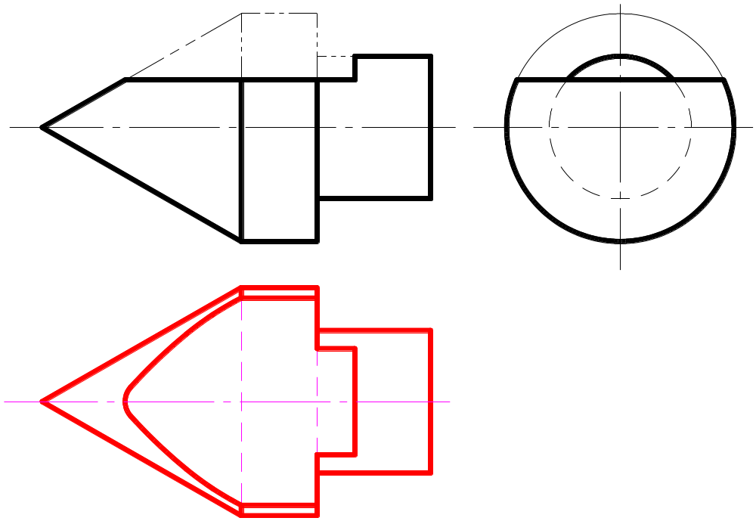
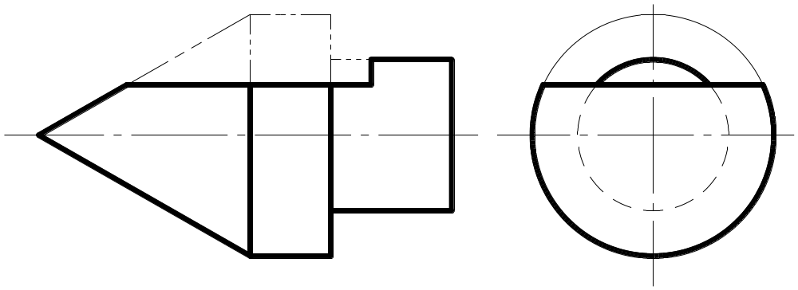
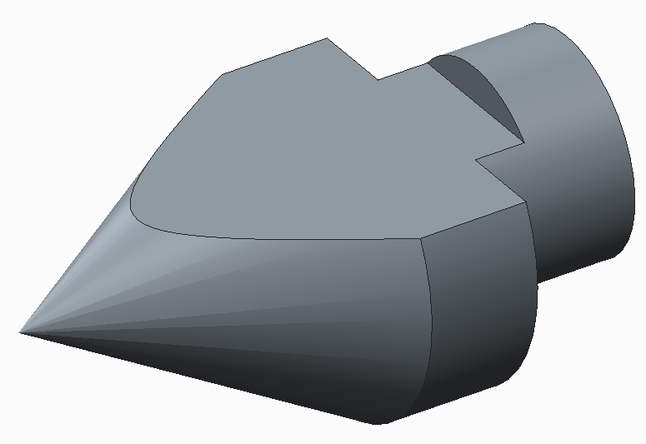
5.已知两个视图，补画第三视图。(20分）

Slide 8
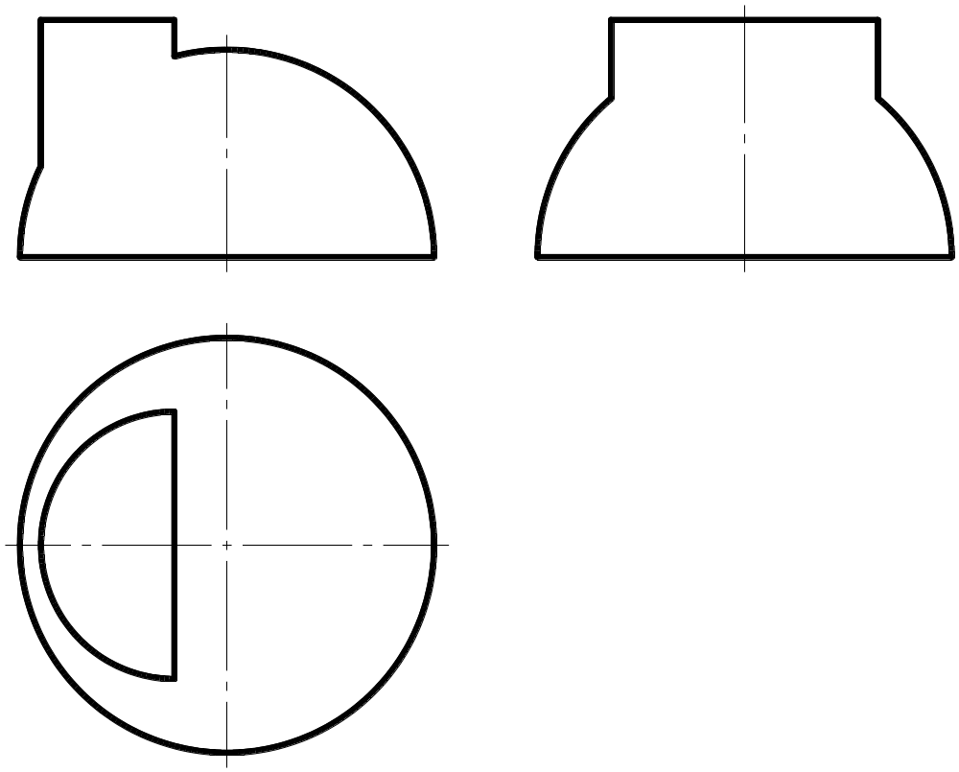
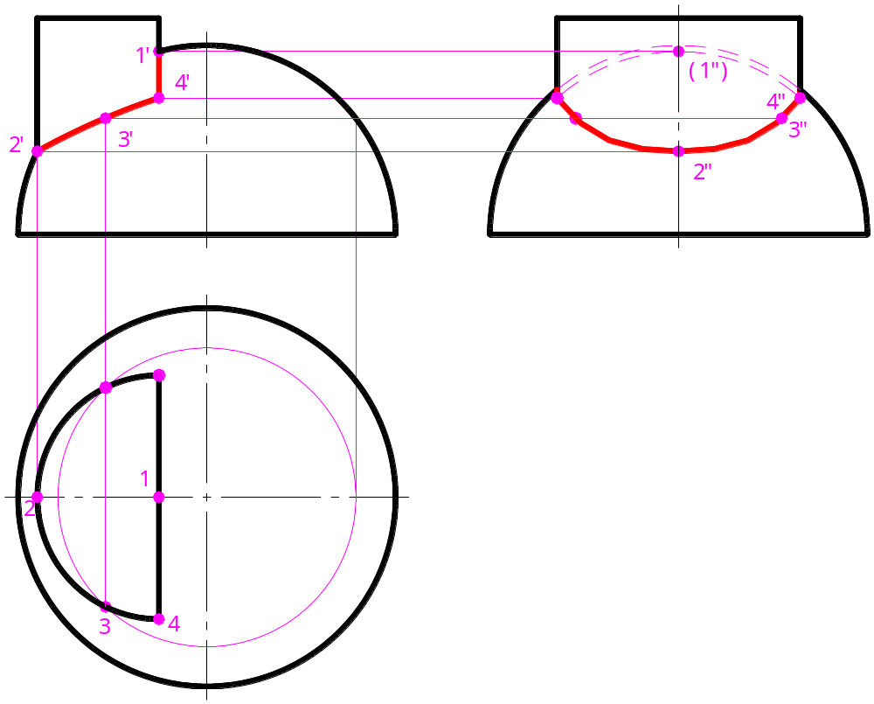
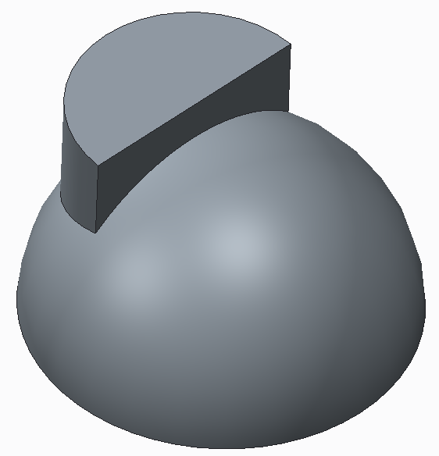
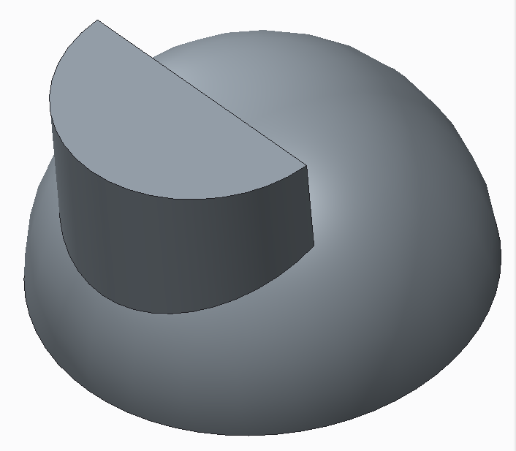
6.已知半圆柱与圆球相交，求相贯线的主、左视图的投影。（标出特殊点,保留作图线）(20分）

Slide 9
B卷

Slide 10
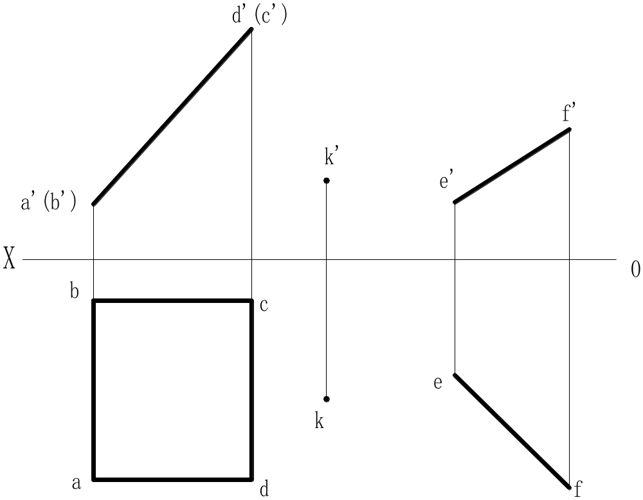
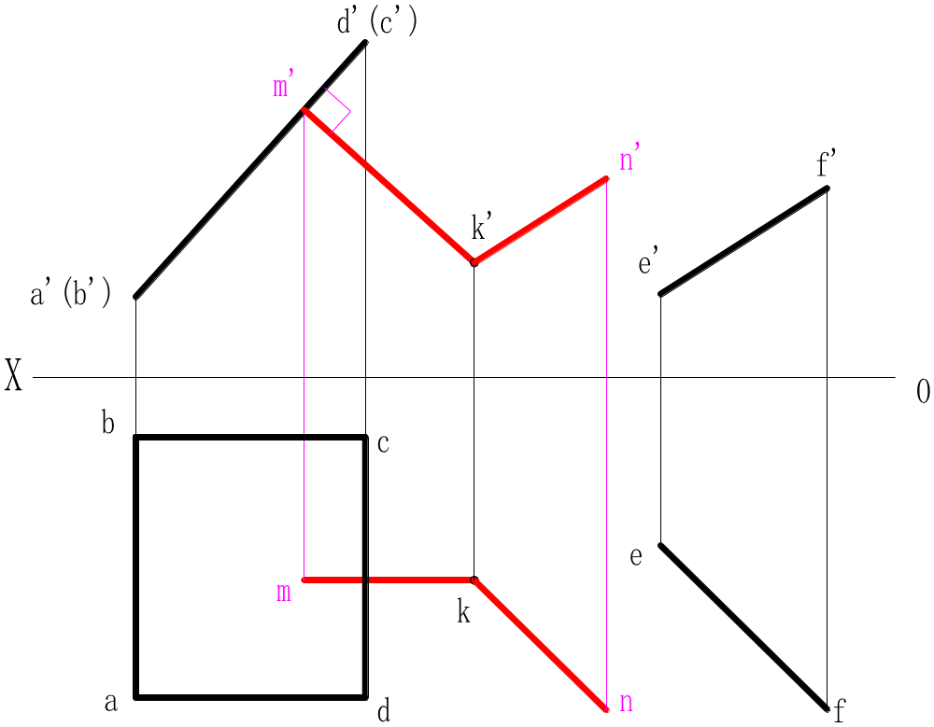
1.过点k作平面平行于直线EF，且垂直于□ABCD。(10分)

Slide 11
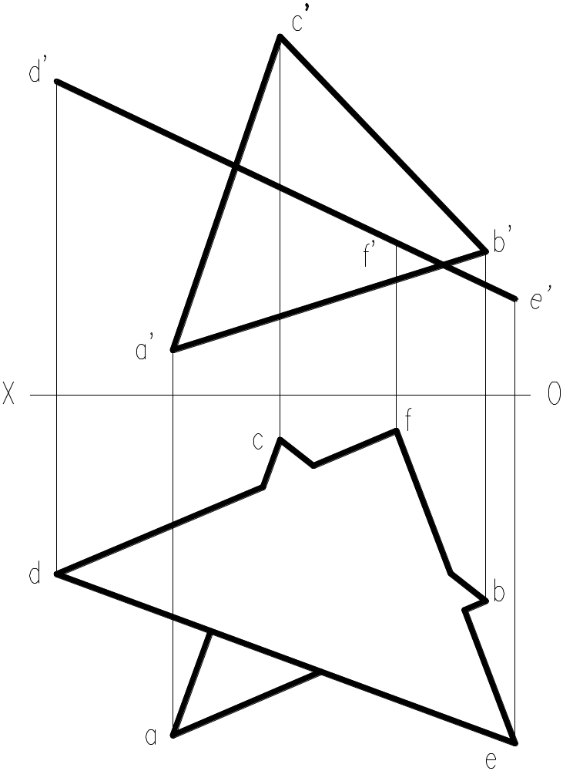
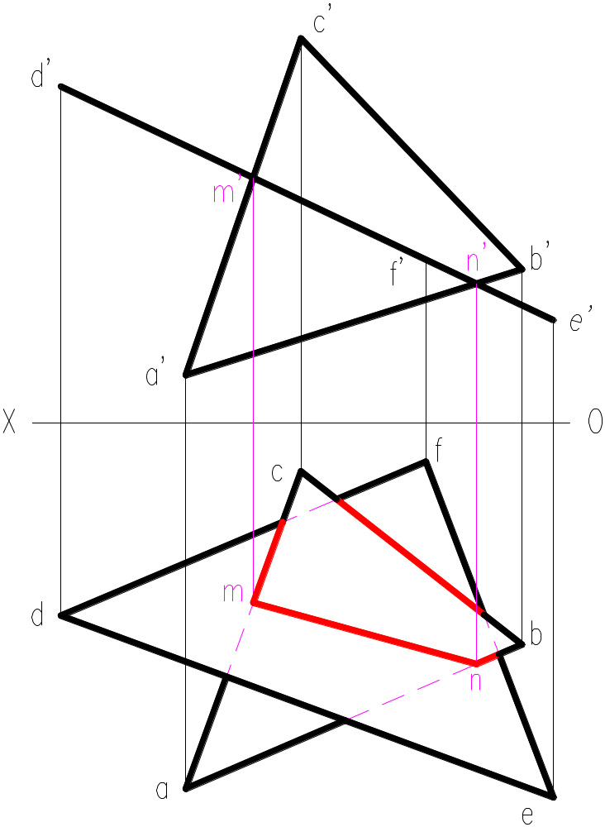
2.作三角形ABC和三角形DEF的交线,并判断可见性。(15分）

Slide 12
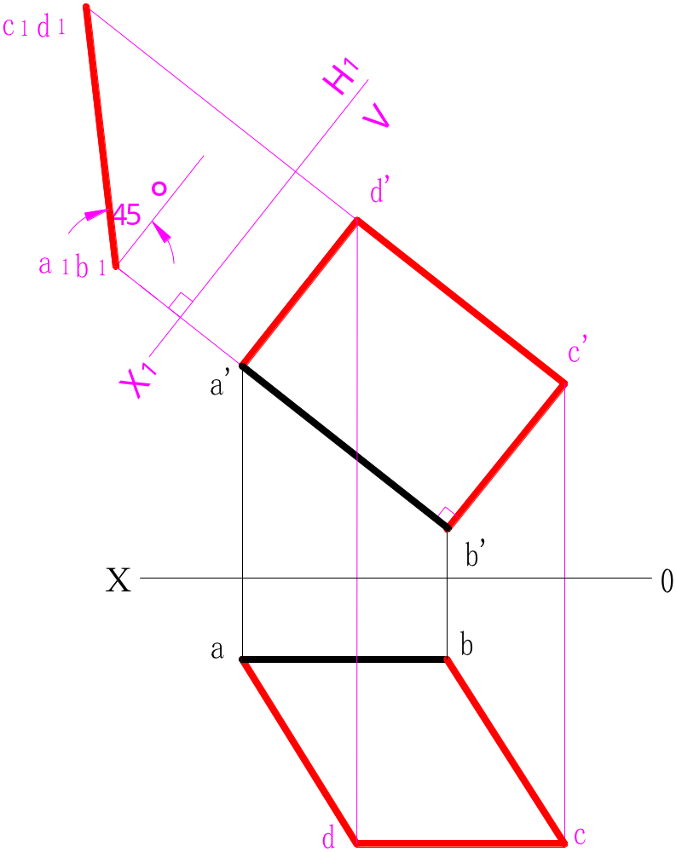
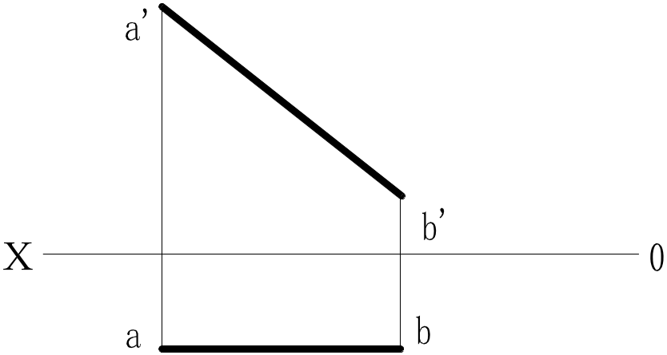
3.正平线AB是
正方形ABCD的
边，点C在B的
前上方，正方
形对V面的倾角
β=45°，补画
正方形的两面投
影。(20分)

Slide 13
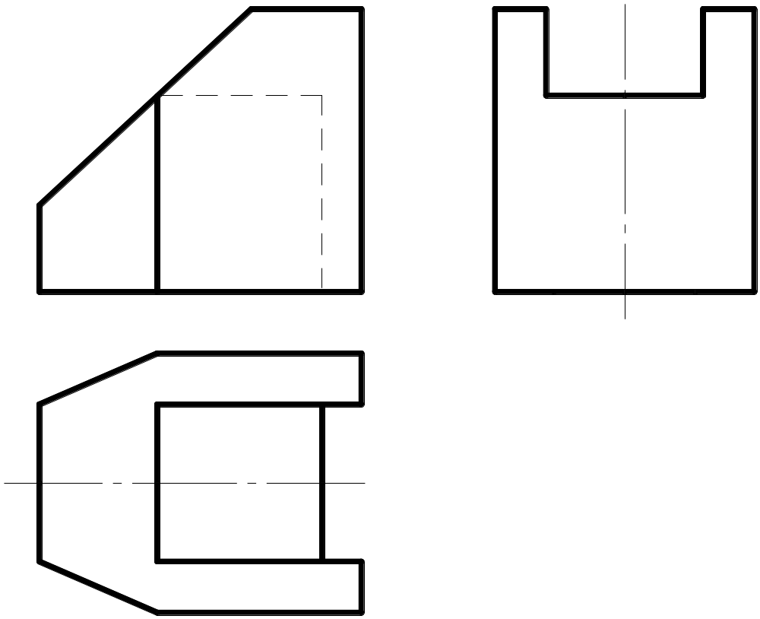
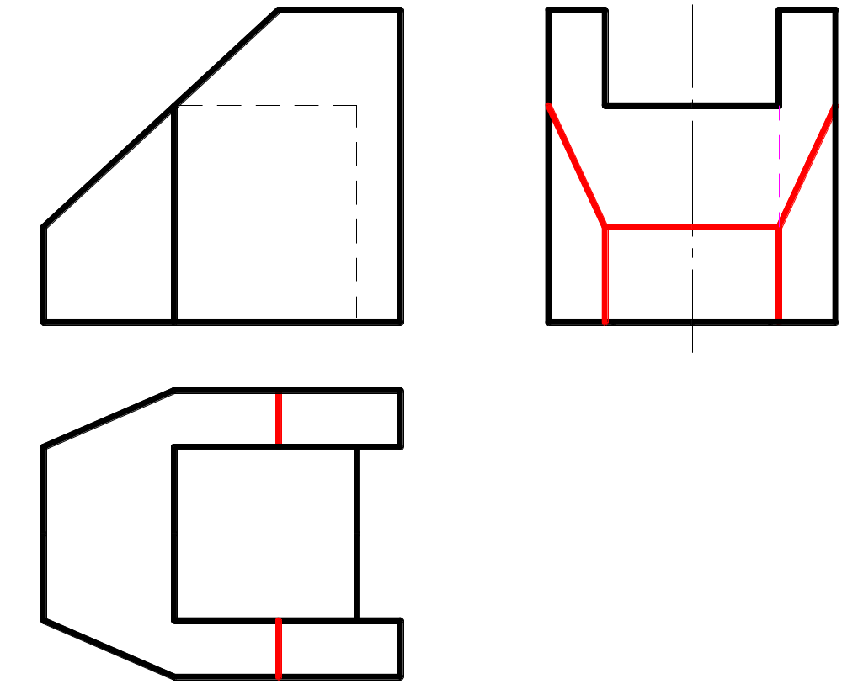
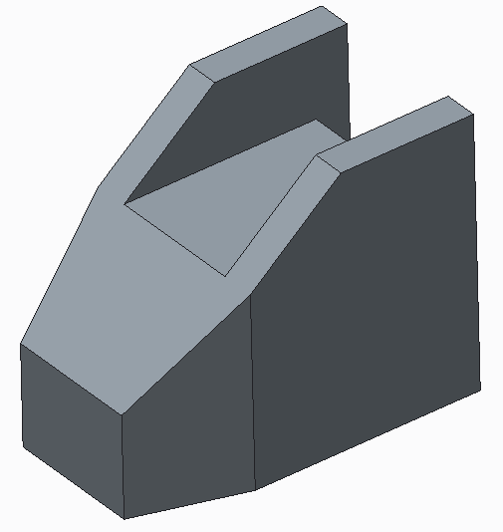
4.补画三视图中缺少的图线。(15分)

Slide 14
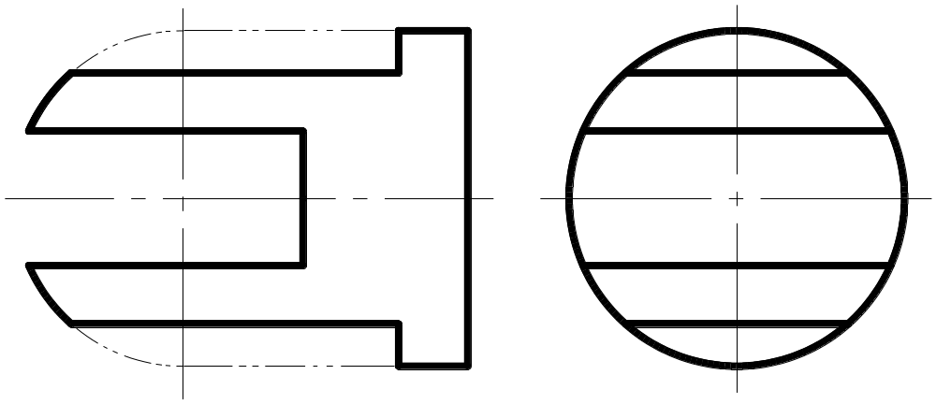
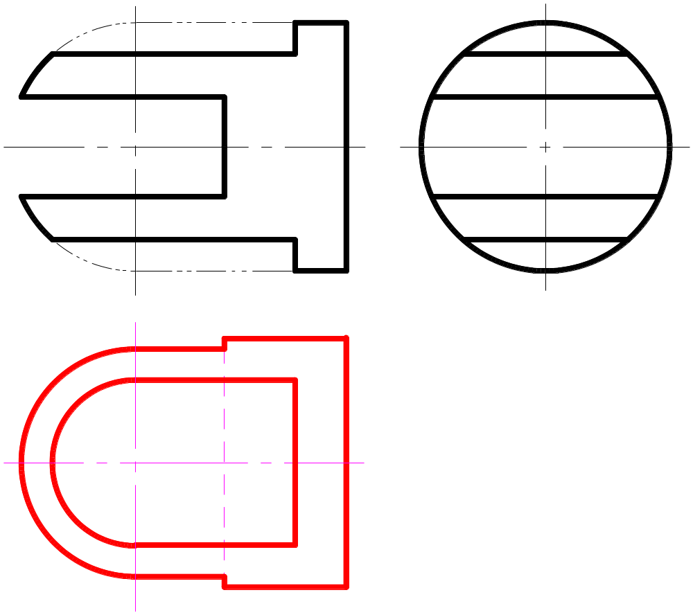
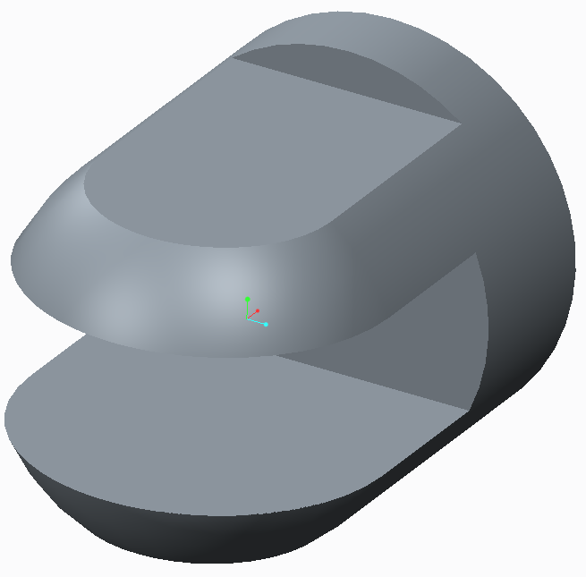
5.已知两个视图，补画第三视图。(20分）（解一）

Slide 15
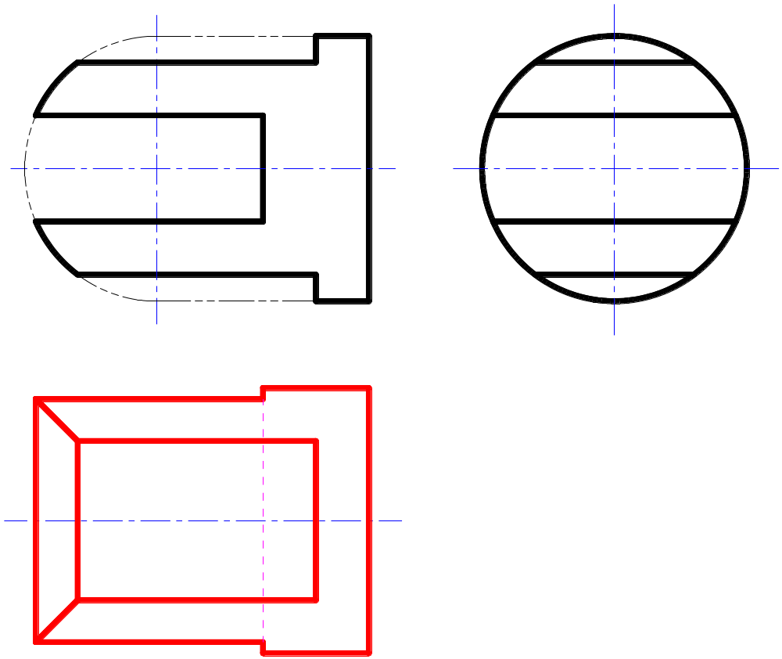
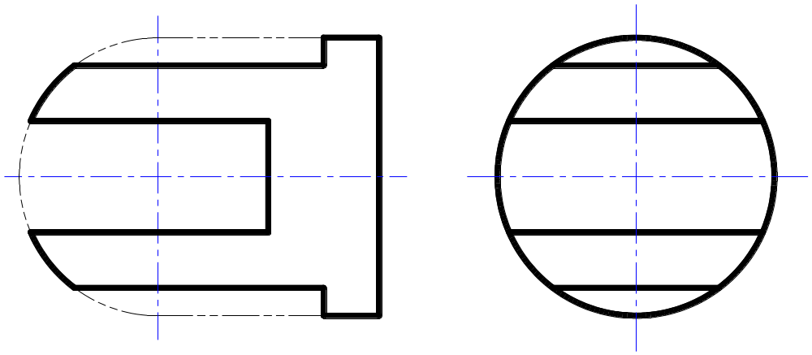
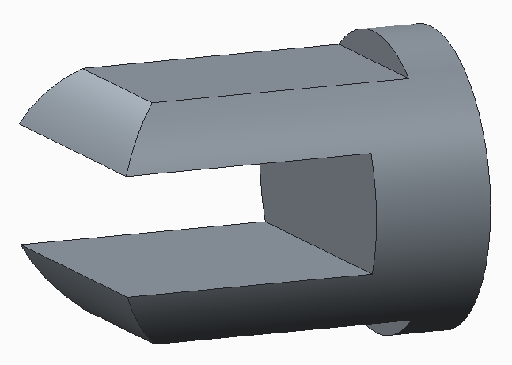
5.已知两个视图，补画第三视图。(20分）（解二）

Slide 16
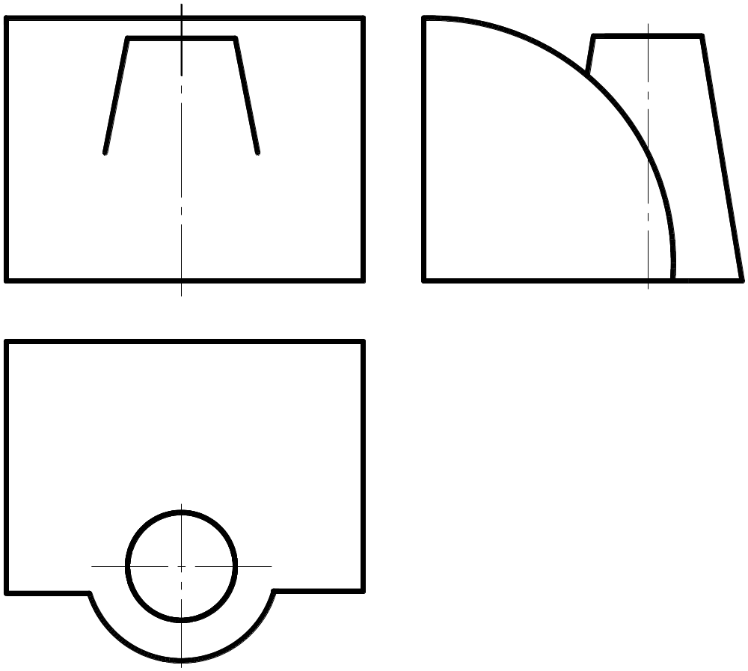
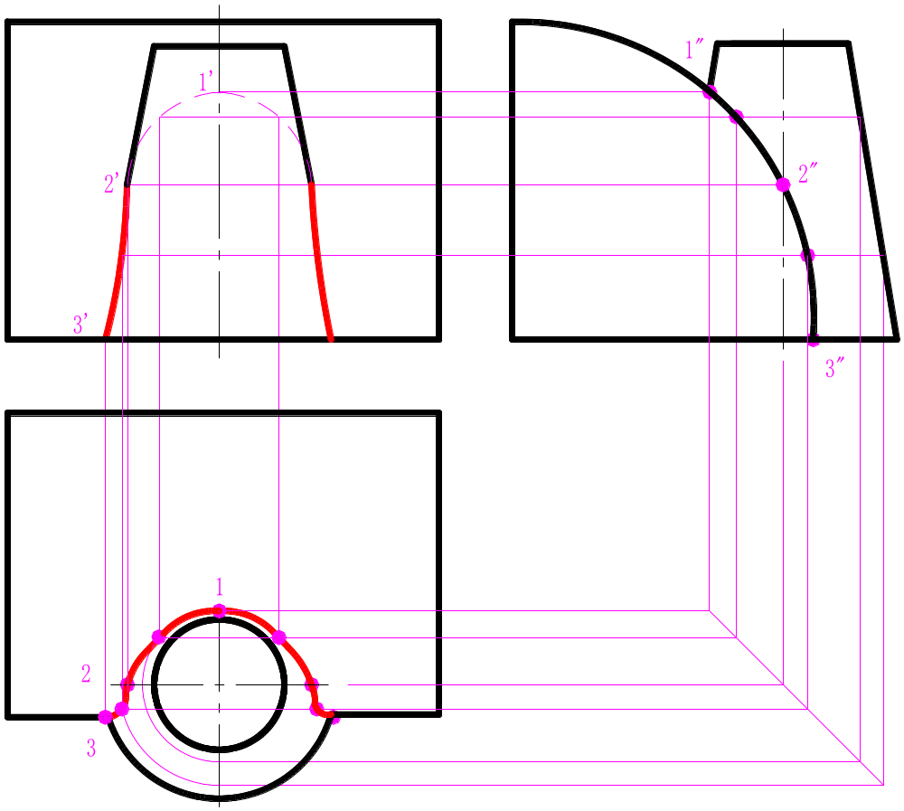
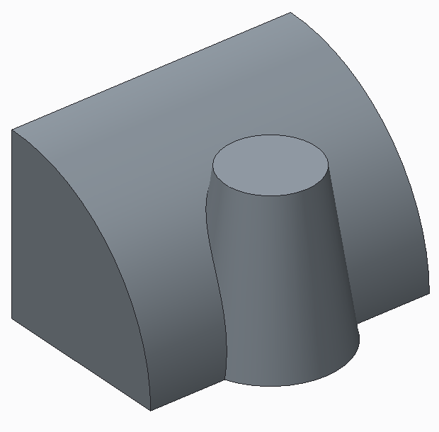
6.已知圆柱与圆台相交，求相贯线的投影。（标出特殊点,保留作图线）(20分）

Slide 17
希望同学们认识不足，加强努力，力争将本课程学好。

